Slide 1

Privacy by Design: PoC - Wbp compliance
RETINA project team:
Ron van Paassen (PL), Martin van Rijn,
Jeroen van Rest en Rieks Joosten

Slide 2


Privacy by Design
Ann Cavoukian (Information & Privacy Commissioner of Ontario):
“I first developed the concept of “Privacy by Design” in the ‘90s, as a response to the growing threats to online privacy that were beginning to emerge”
Privacy in’bakken’ in ontwerpspecificaties data minimalisatie, user control, etc.
Fundamentele vragen m.b.t. Personal Identifiable Information (PII): Wat is privacy? Wat is PII? Welke PII zijn nodig? Met wie delen we dat? Van wie accepteren we PII? Hoe te beheren? Enzovoorts

Slide 3
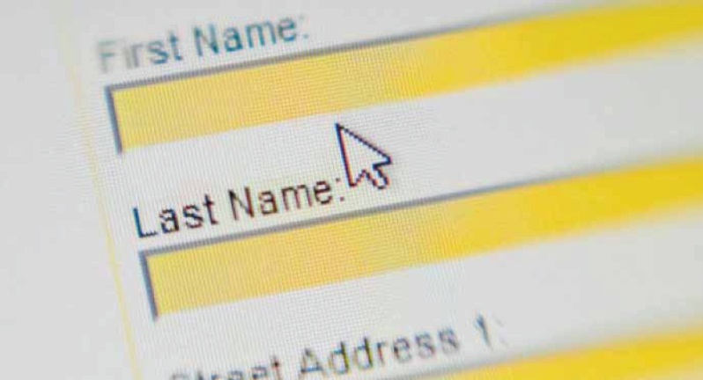
Elk ontwerp met ‘ingebakken privacy’ weet a.h.w.:
waarvoor een persoonsgegeven (runtime) is verzameld
welke verwerkingen daarmee niet in strijd zijn
hoe je dat in de loop der tijd kunt aanpassen
wie daarover de besluiten neemt,
wie dat allemaal nog meer moet weten,
enzovoorts, enzovoorts…

Slide 4
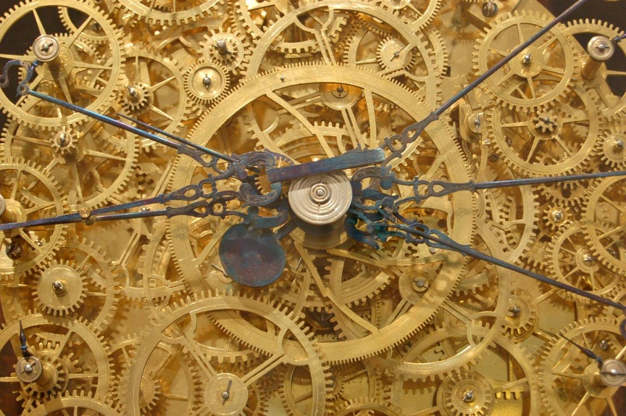
Dit alles bijhouden is te complex voor mensen. Daarom willen we een courant overzicht over:
verwerkers, bewerkers en andere partijen (de ‘business’)
de erbij betrokken IT-systemen, soorten berichten en PII’s daarin (de technische specificaties)
alle informatie / relaties die ontbreken om vanuit zo’n overzicht op compliance aan de WBP te kunnen toetsen
‘runtime’ overtredingen, bijv. als een gegeven wordt opgevraagd zonder onderbouwing voor de rechtmatigheid

Slide 5
IT kan wel helpen
Business specificaties
hoe heet de verwerking
wie zijn verantwoordelijk,
welk(e) doel(en) dient de verwerking e.d.
WBP
Checker
(bevat wet- en regelgeving en beleidsregels)
Systeem ontwerp
welke systemen zijn er,
welke soorten berichten, (van waar naar waar)
welke PII’s zitten erin
Berichten met PII, runtime verwerkingen
Mag de foto die van mij op Ameland is genomen voor doel D13 worden verstuurd naar de politie voor haar onderzoek O54?
Verwachte resultaten:
ondersteuning voor business (WBP checklists, meldingen)
ondersteuning voor ontwerpers (signaleren van ‘overtredingen’)
een ‘runtime checker engine’

Slide 6
Elk niveau heeft zekere regels:
Specifi-catie
Elk verwerkingsdoel van een verwerking moet (door de verantwoordelijke) zijn gerechtvaardigd, of moet een subdoel zijn van een ander verwerkingsdoel (waaruit de rechtvaardiging is overgeërfd)
(bron: Artikel 7 Wbp: “Persoonsgegevens worden voor welbepaalde, uitdrukkelijk omschreven en gerechtvaardigde doeleinden verzameld”)
Als een service een soort persoonsgegeven verwerkt, dan moet die service een doel nastreven voor welke de verantwoordelijke heeft vastgesteld dat dit soort persoonsgegevens nodig is om dat doel te verwezenlijken.
(bron: Artikel 11 eerste lid Wbp: “Persoonsgegevens worden slechts verwerkt voor zover zij, gelet op de doeleinden waarvoor zij worden verzameld of vervolgens worden verwerkt, toereikend, ter zake dienend en niet bovenmatig zijn”)
Van elk persoonsgegeven dat is verzameld door een (runtime) service moet het doel bekend zijn waarvoor het is verzameld. Dit doel moet er een zijn uit de verzameling verzameldoelen die door de Verantwoordelijke zijn gerechtvaardigd.
Ontwerp
Runtime

Slide 7
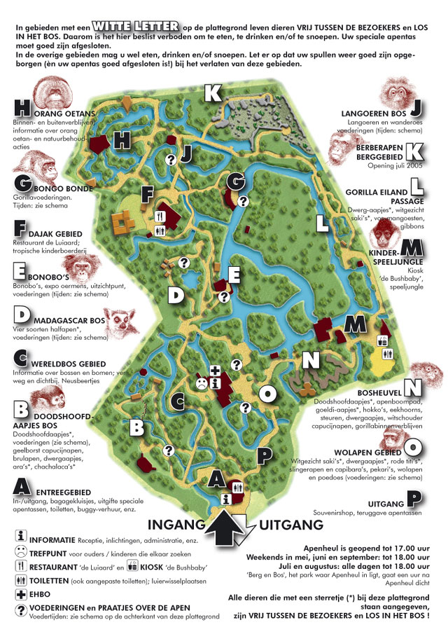
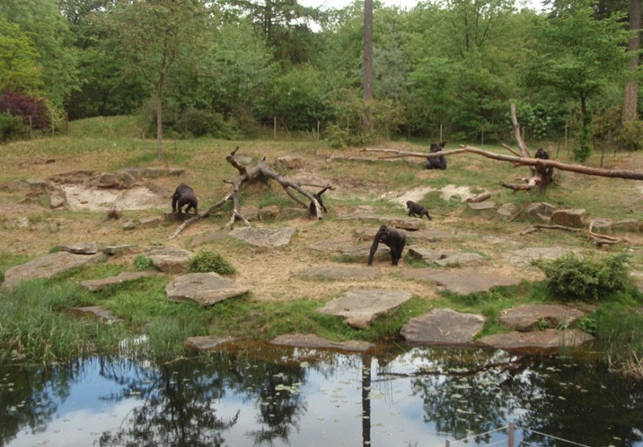
Onderzoekscase: Apenheul – Gorilla eiland
11 camera’s rondom het gorilla eiland worden geïnstalleerd
Doel: het op bezoekers-zuilen tonen van waar de gorilla’s zich bevinden

Slide 8
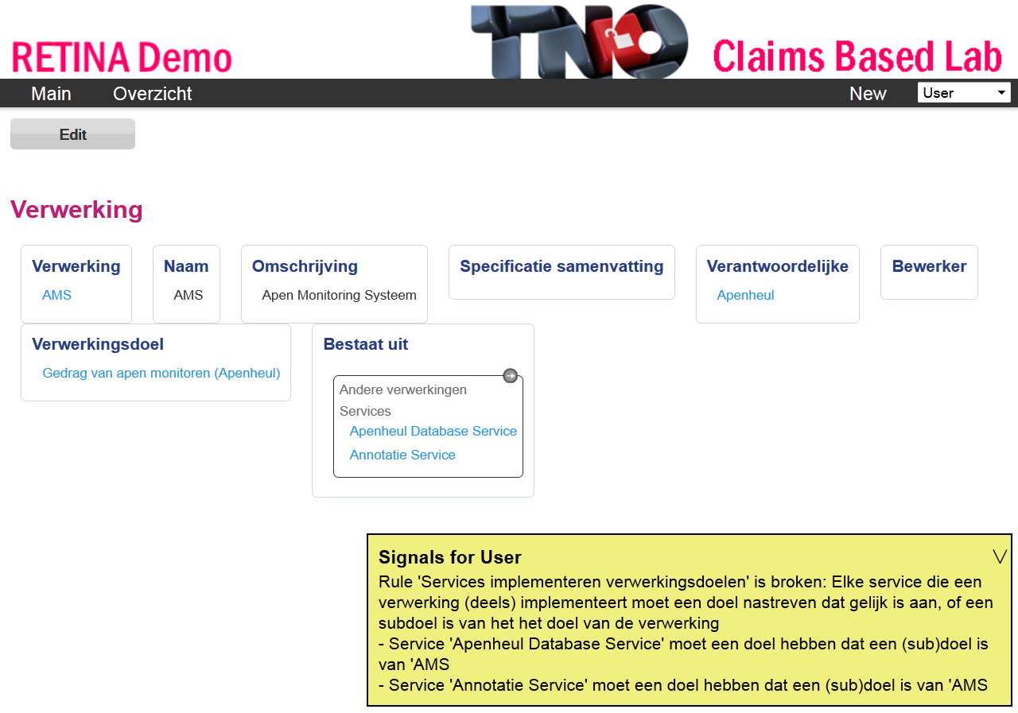

Slide 9
‘Apen Localisatie Systeem’ (fictief)
Camera
Service
11 camera’s nemen hi-res beeldmateriaal op
Beelden worden geannoteerd met identificerende informatie
Op informatiezuilen is een kaart zichtbaar met daarop waar de apen zich bevinden.
Apenheul
Database
Service
Annotatie
Service
Bezoekerskaart
Service

Slide 10
‘Apen Monitoring Systeem’ (fictief)
Alarmering Service
Camera
Service
Apenheul
Database
Service
Annotatie
Service
Anonimisatie
Service
Bezoekerskaart
Service

Slide 11
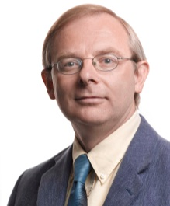
Vragen ?
Rieks Joosten
+31 622 901 317
rieks.joosten@tno.nl

